Slide 1
Администрация Волочаевского сельского поселения
Исполнение бюджета Волочаевского сельского поселения Орловского района
за 2016 год

Slide 2
ОСНОВНЫЕ ЦЕЛИ БЮДЖЕТНОЙ ПОЛИТИКИ В 2016 ГОДУ
6
Повышение качества жизни населения (повышение заработной платы)
Обеспечение долгосрочной сбалансированности
Повышение доступности и качества государственных и муниципальных услуг
Опережающее развитие налогового потенциала Волочаевского сельского поселения
Обеспечение сбалансированности бюджета сельского поселения и повышение уровня собственных доходов

Slide 3
Динамика исполнения доходов бюджета Волочаевского сельского поселения Орловского района (тыс. рублей)

Slide 4
Расходы бюджета Волочаевского сельского поселения за 2016 год 10210,3 тыс.рублей

Slide 5
Динамика исполнения доходов бюджета Волочаевского сельского поселения (тыс. рублей)

Slide 6
Динамика исполнения налоговых и неналоговых доходов бюджета Волочаевского сельского поселения (тыс. рублей)

Slide 7
Динамика поступления земельного налога в бюджет Волочаевского сельского поселения (тыс. рублей)

Slide 8
Динамика расходов бюджета Волочаевского сельского поселения за 2015-2016 годы (тыс. рублей)

Slide 9
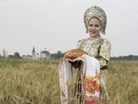
Расходы бюджета Волочаевского сельского поселения за 2016 год на культуру – 1650,2 тыс.рублей

Slide 10
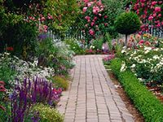
Расходы бюджета Волочаевского сельского поселения за 2016 год на жилищно-коммунальное хозяйство – 2904,7 тыс.рублей

